Slide 1
Загадки
«Опасные предметы»
(мнемосхемы)
Автор Белышева Т.В.

Slide 2
Задачи:
1. Обогащение активного и пассивного словарного запаса.
2. Расширение представлений об опасных предметах в быту.
3. Развитие связной и устной речи.
4. Развитие слуховой и зрительной памяти.
5. Развитие внимания и логики.

Slide 3
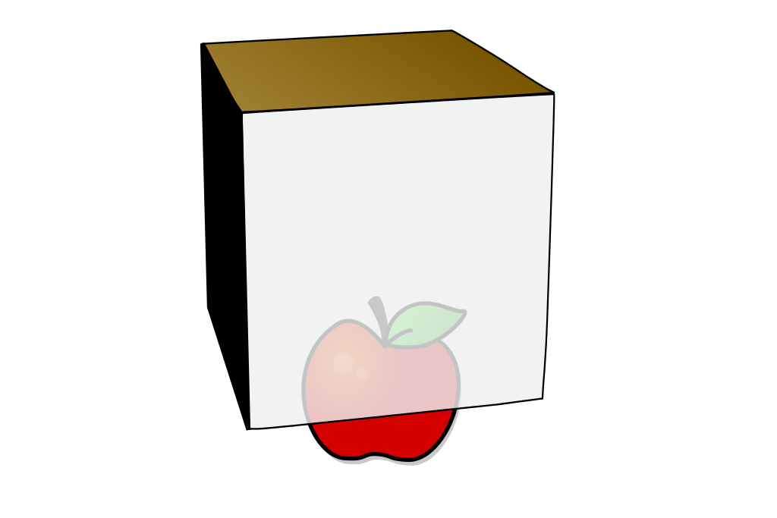
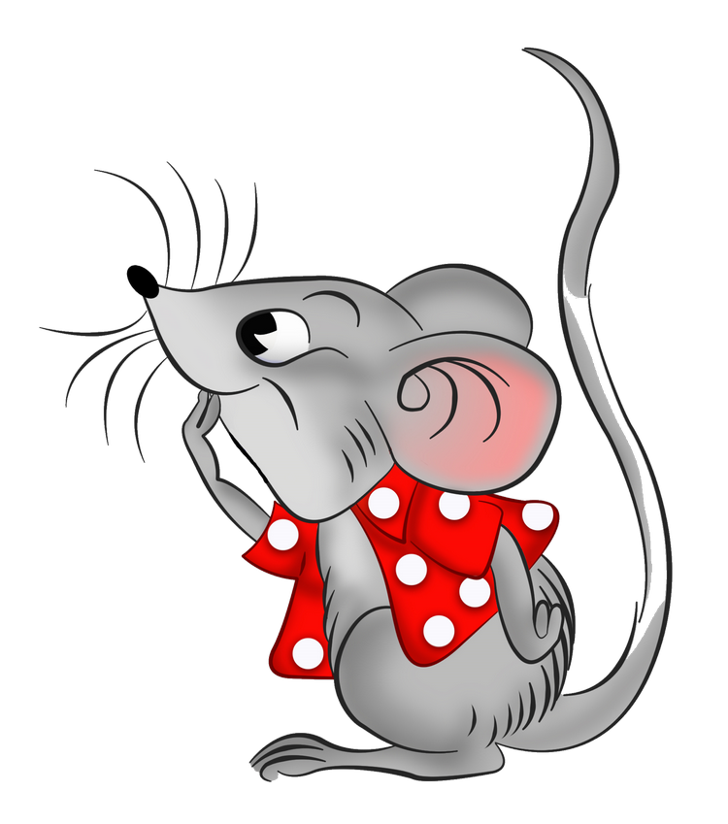
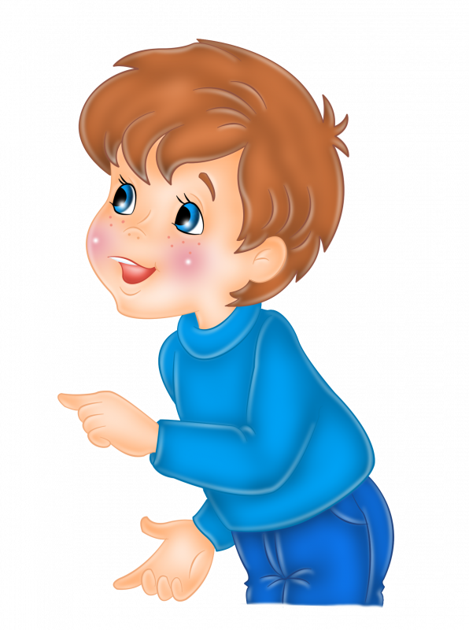
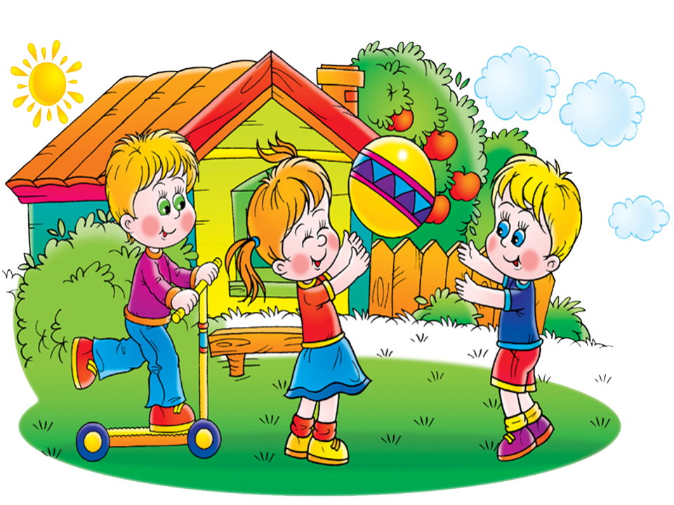
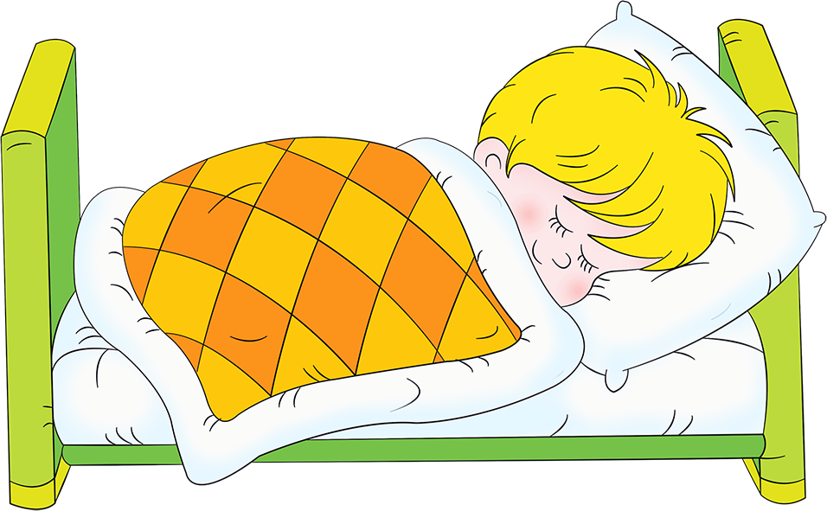
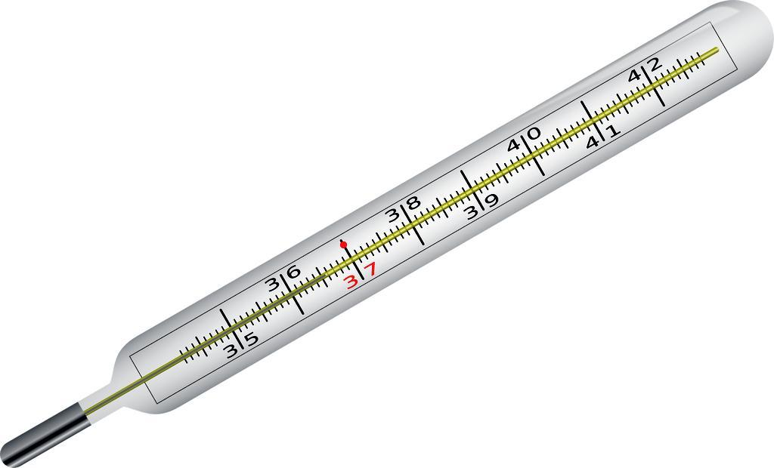
Я под мышкой посижу
И что делать укажу:
Или разрешу гулять,
Или уложу в кровать.

Slide 4
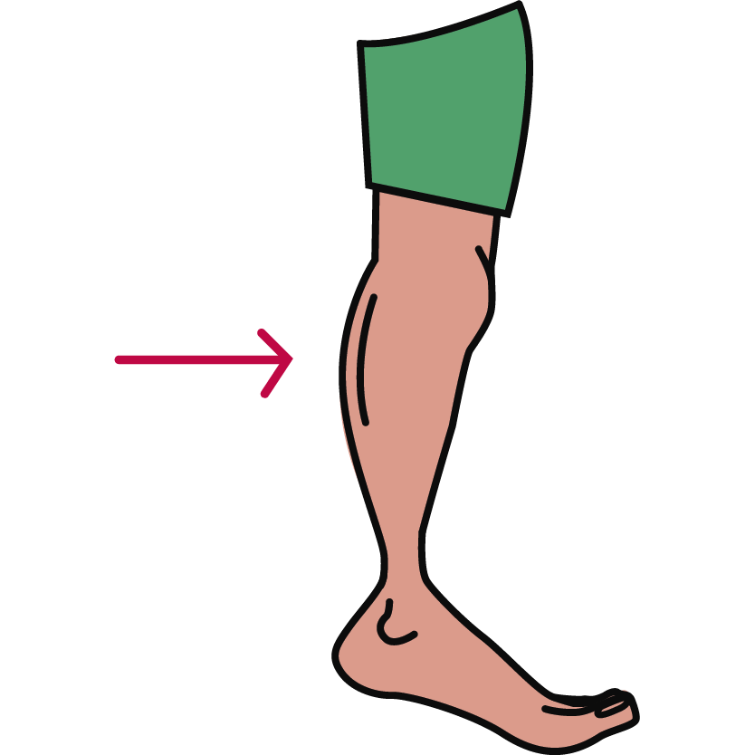
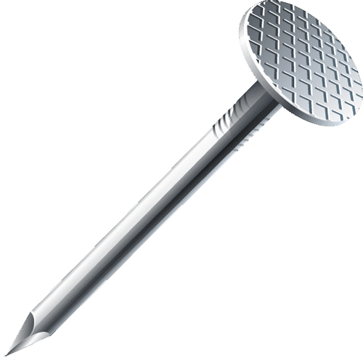
Без головы, а в шляпе.
Одна нога, и та без сапога.

Slide 5
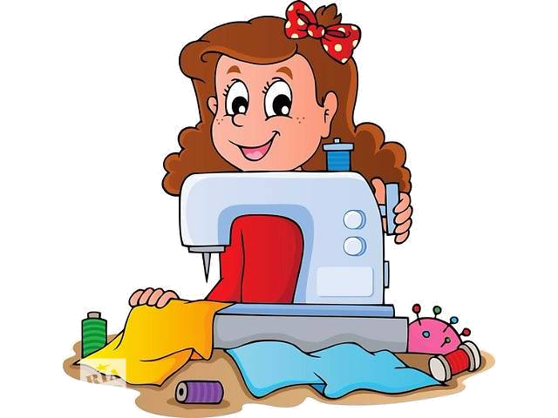
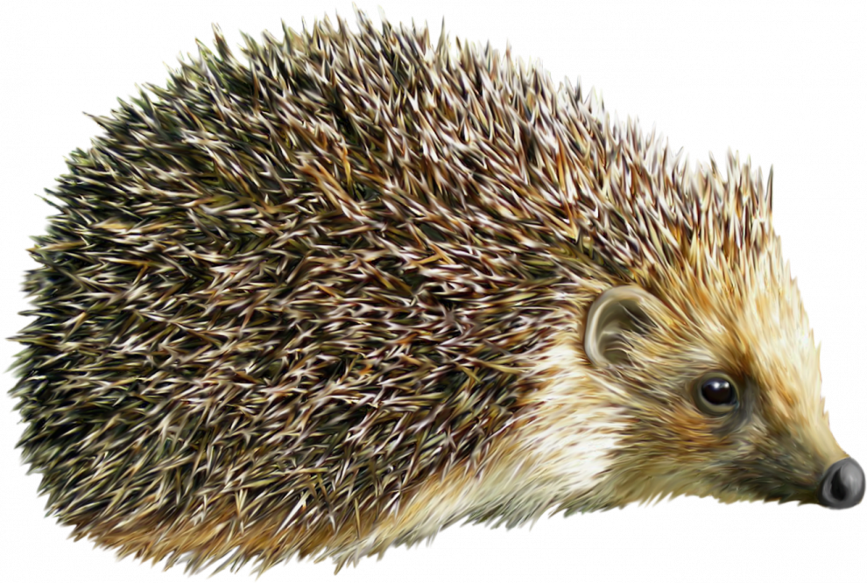
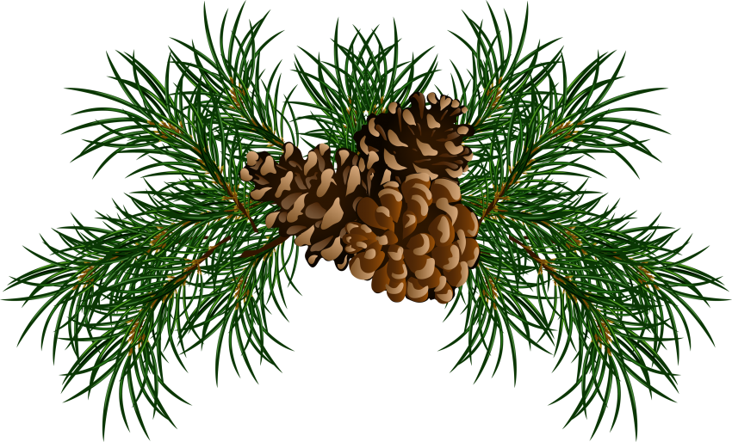
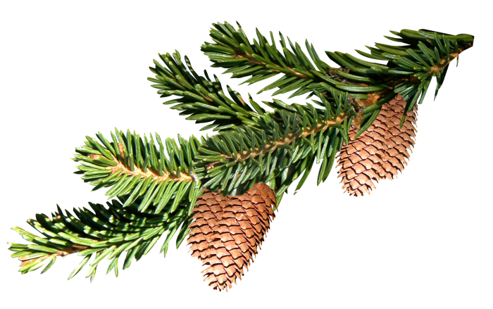
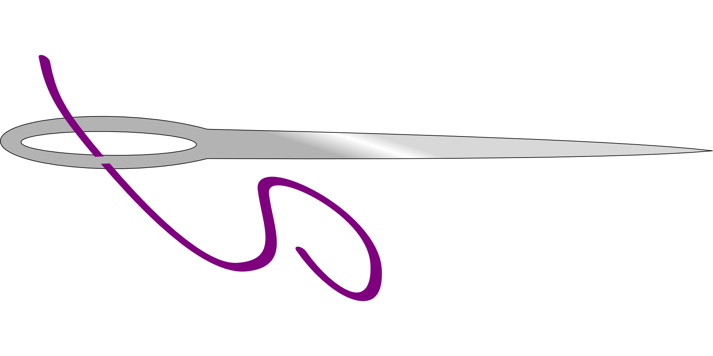
Они обычно для шитья;
И у ежа их видел я;
Бывают на сосне, на елке,
А называются ...

Slide 6
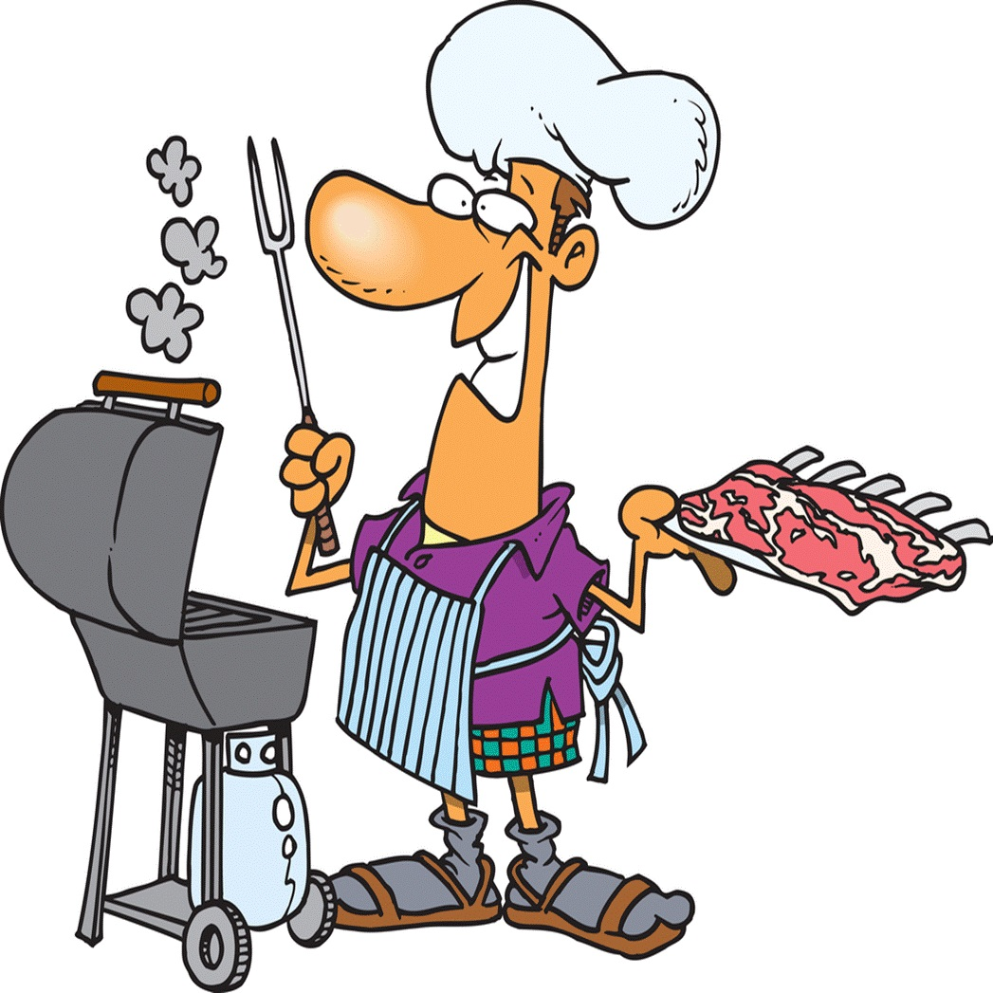
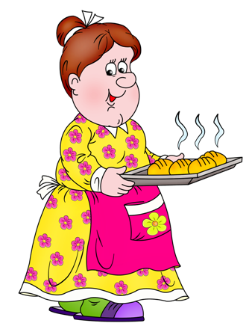
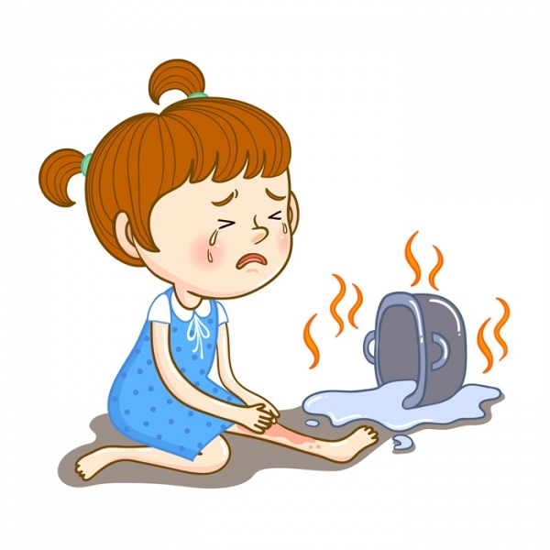
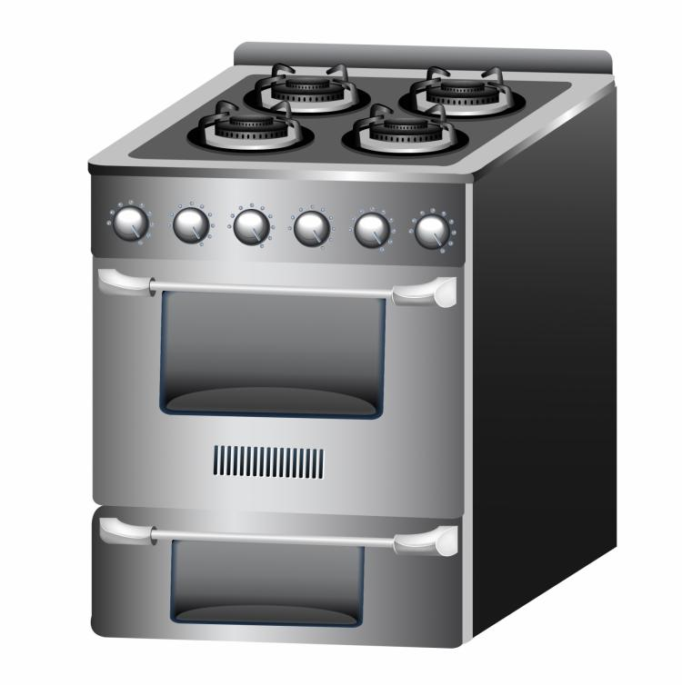
Жарит мясо,
Варит суп,
Пироги печет.
У нее и там и тут
Очень горячо.

Slide 7
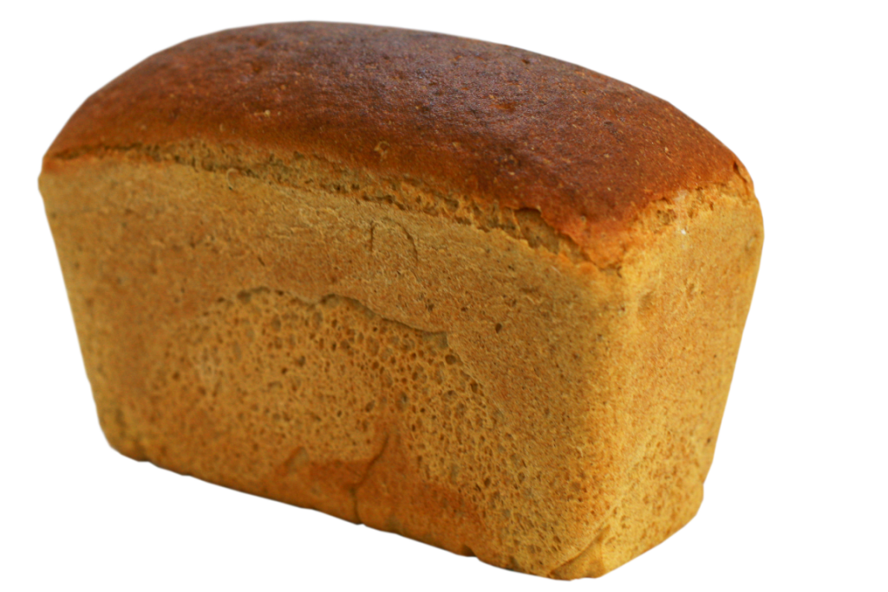
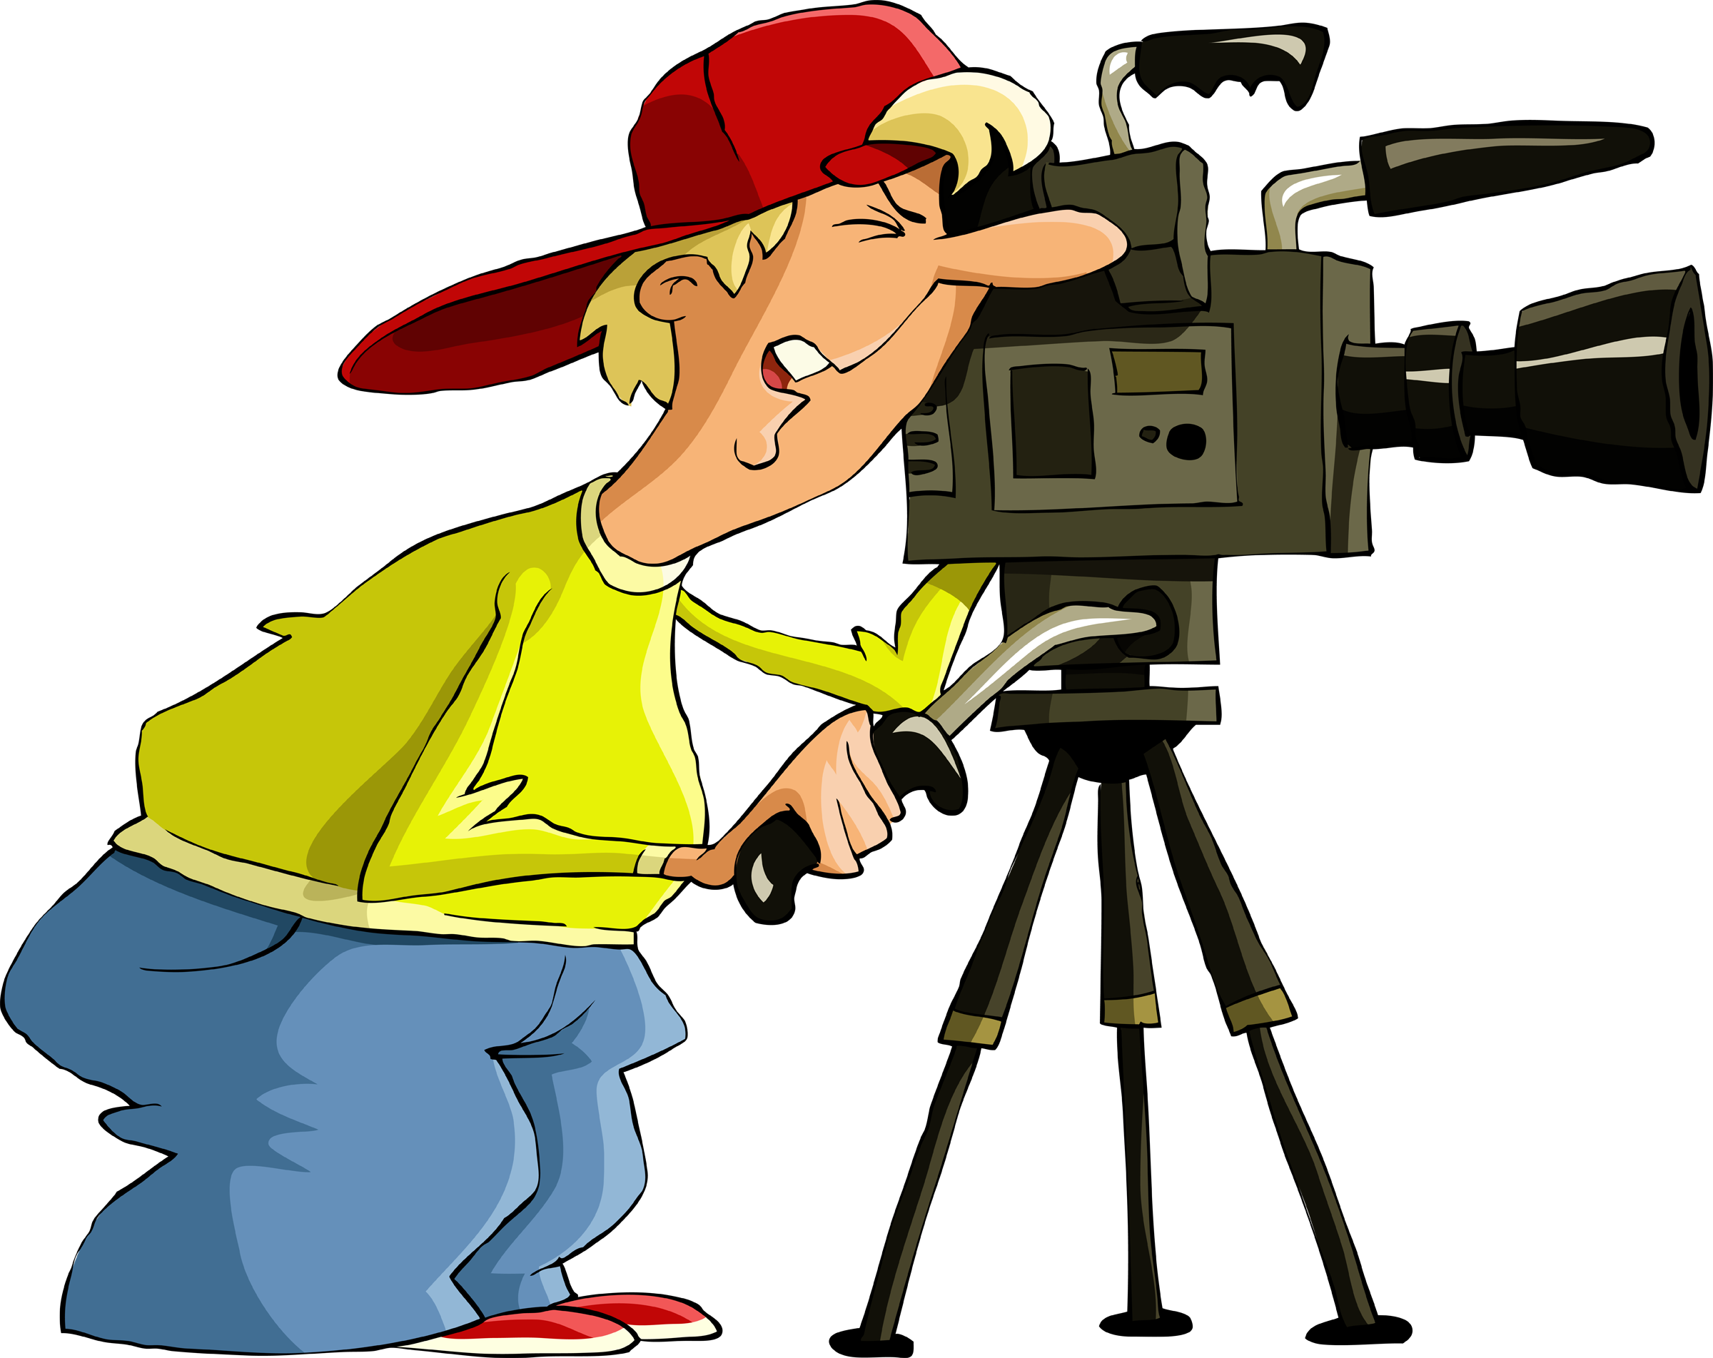
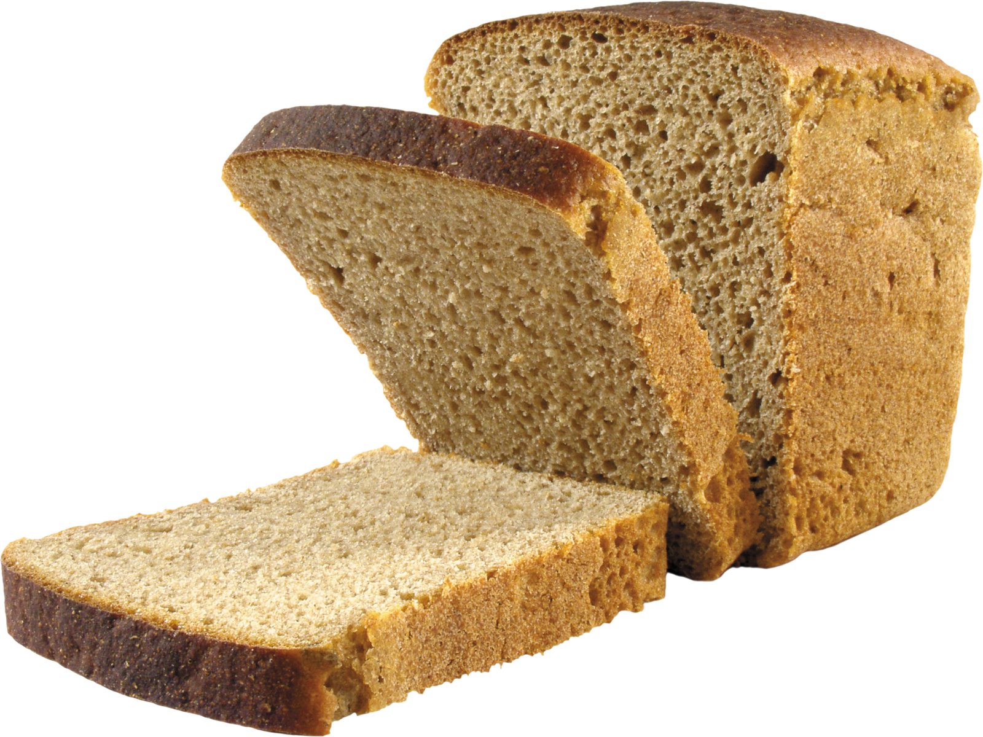
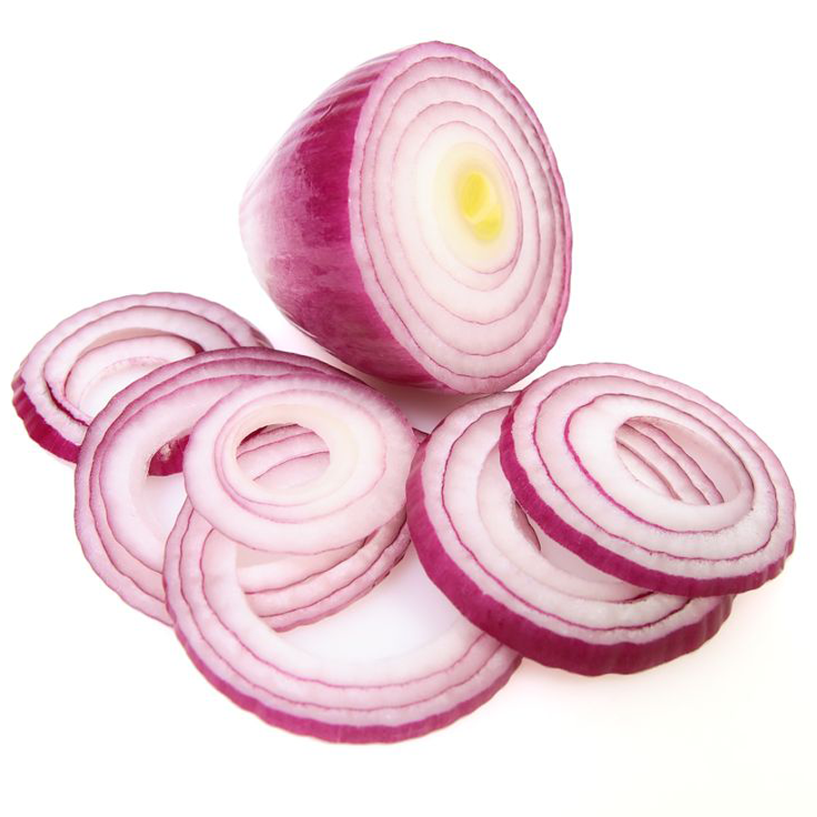
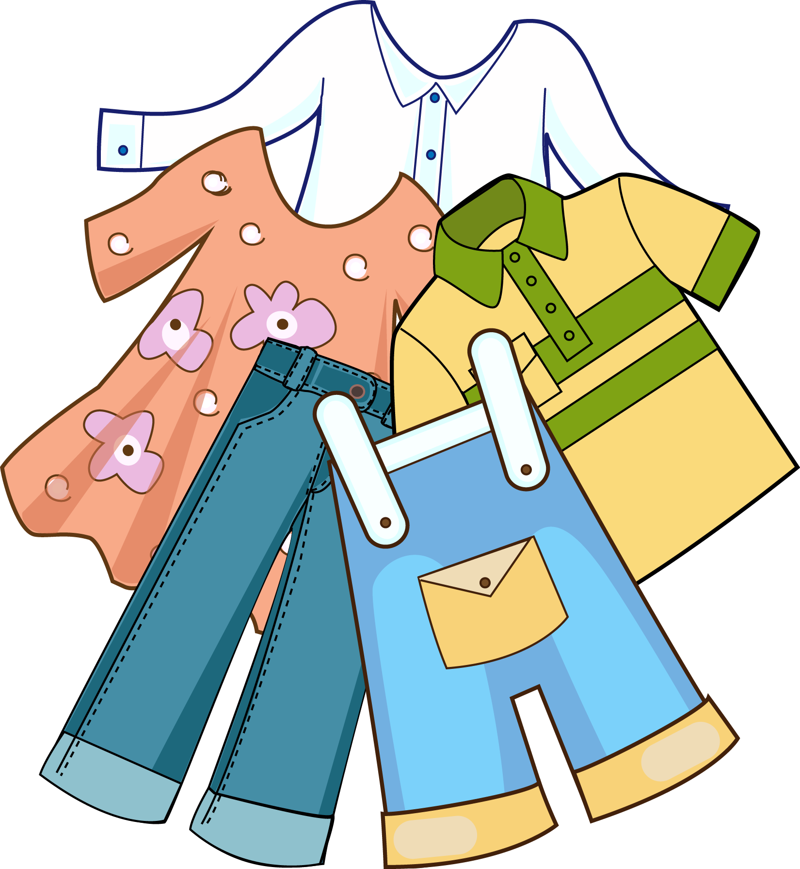
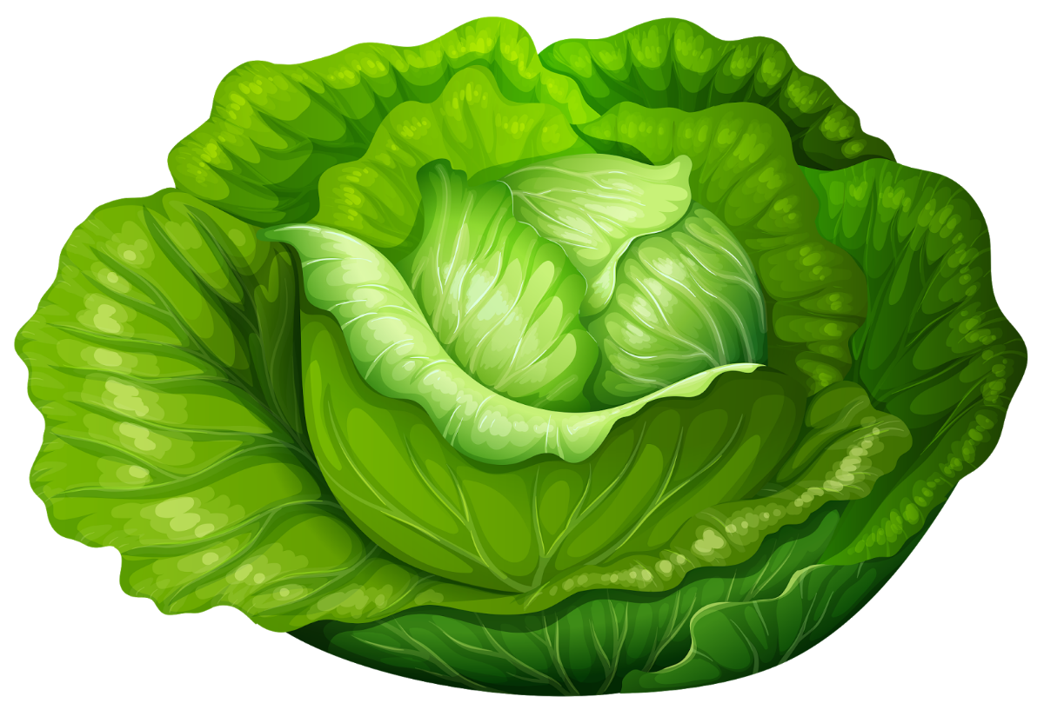
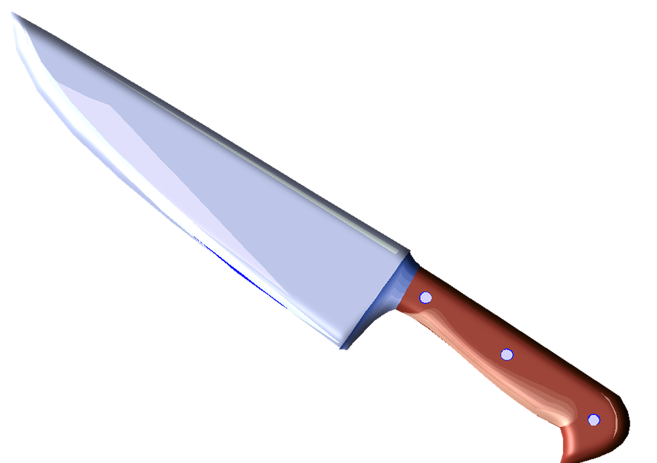
Хлеб на кухонной досочке
Он порезал на кусочки.
Снял с капусты сто одёж,
Лук порезал острый…

Slide 8
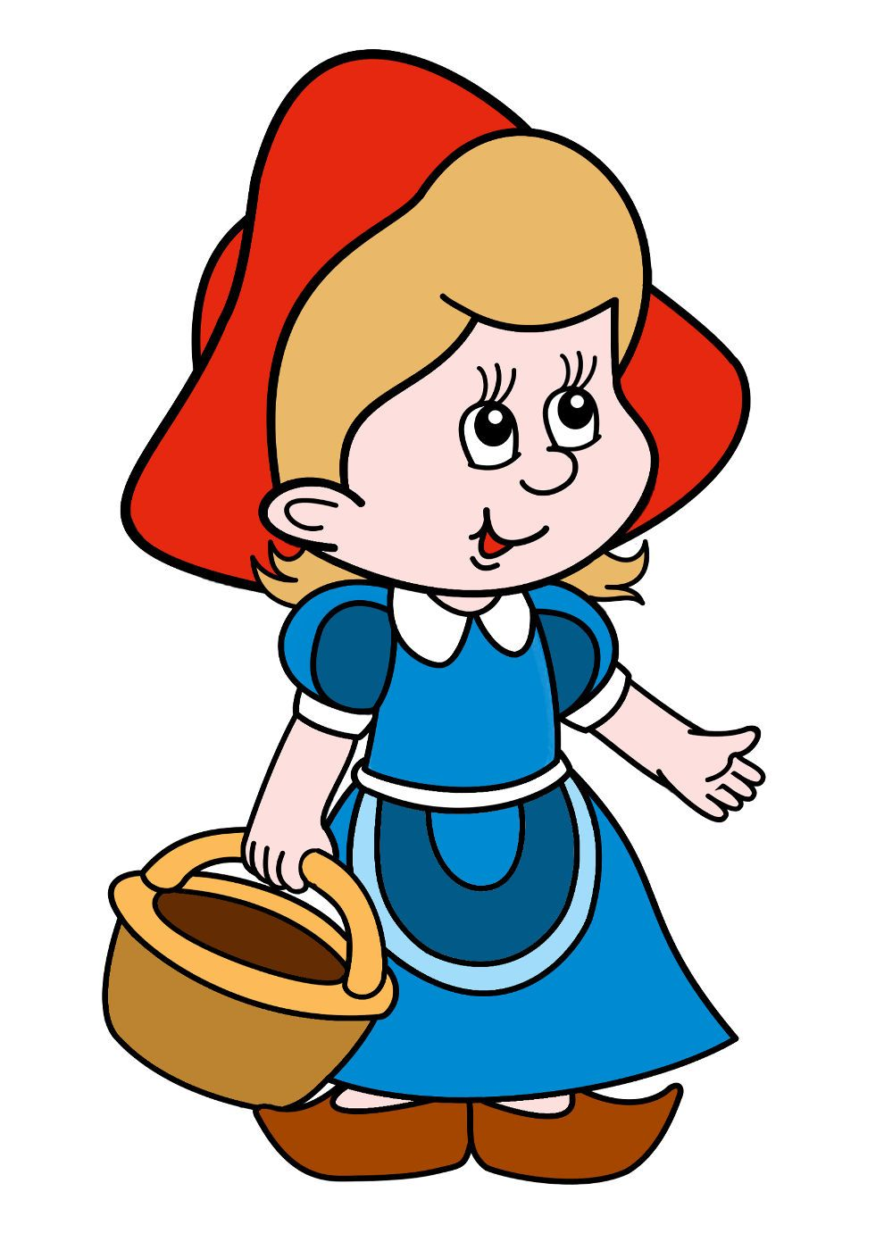
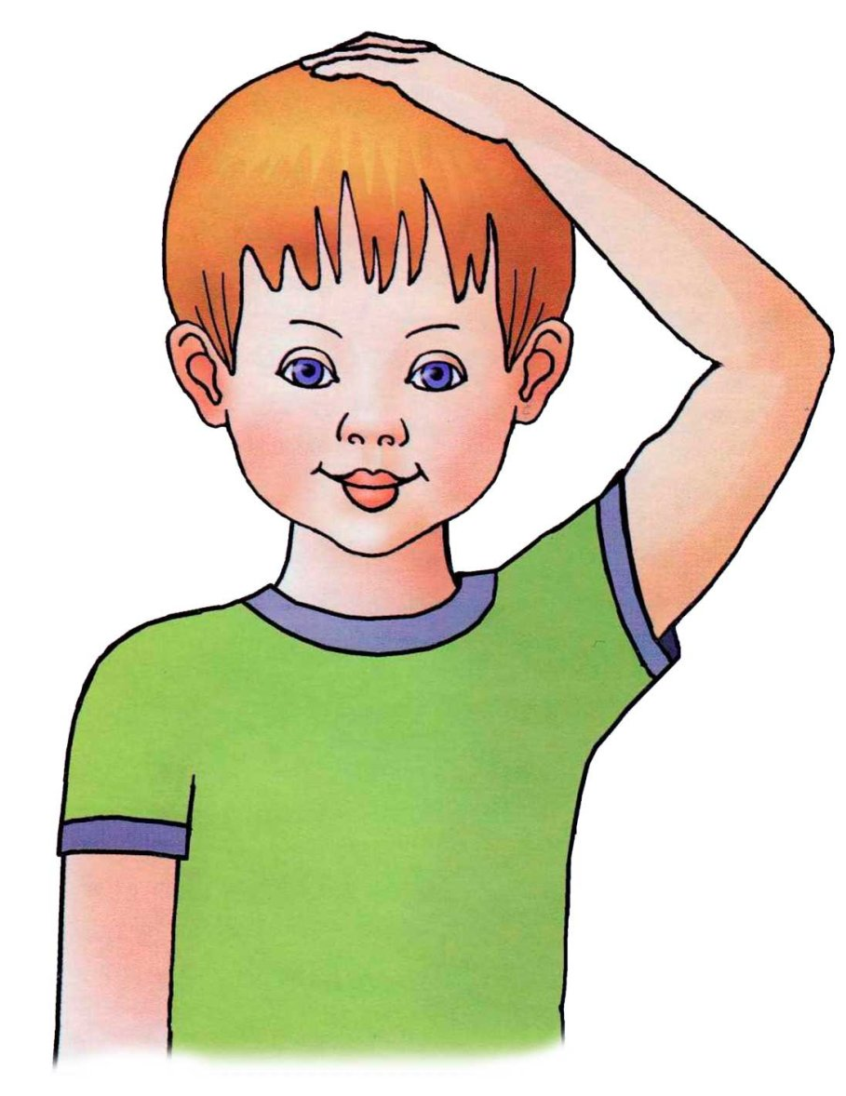
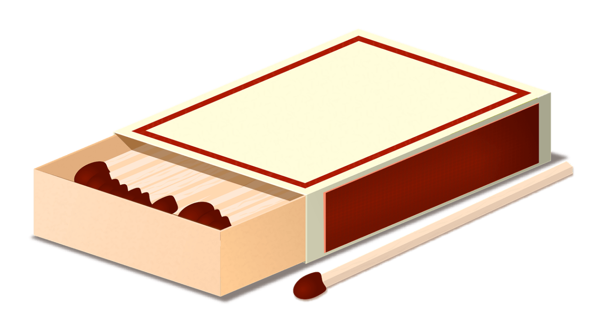
В ряд лежат они в коробках. в красных шапках на головках. Их. пожалуйста. не тронь Притаился в них огонь.

Slide 9
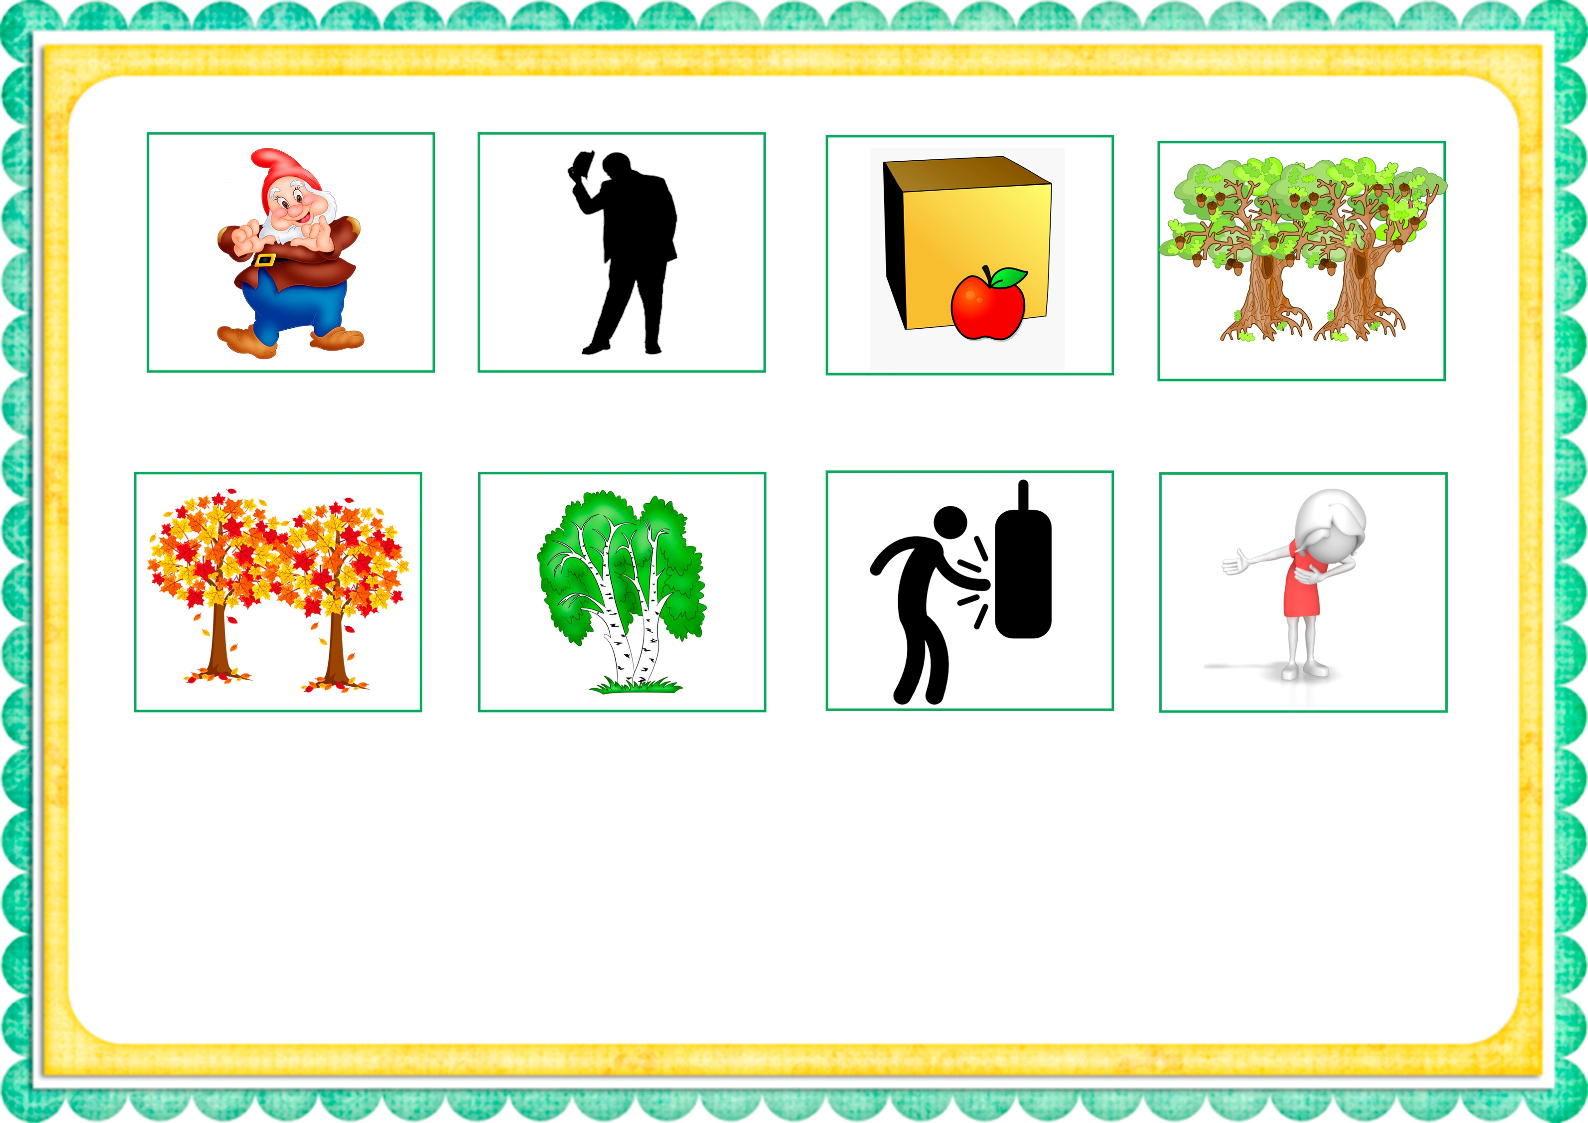
Хоть и ростом невелик,
А к почтению привык:
Перед ним дубы и клены,
И березы шлют поклоны.

